Slide 1







Instrumentos Financieros: Subastas y Rendimientos
by Malberth Cerdas Herrera

Slide 2
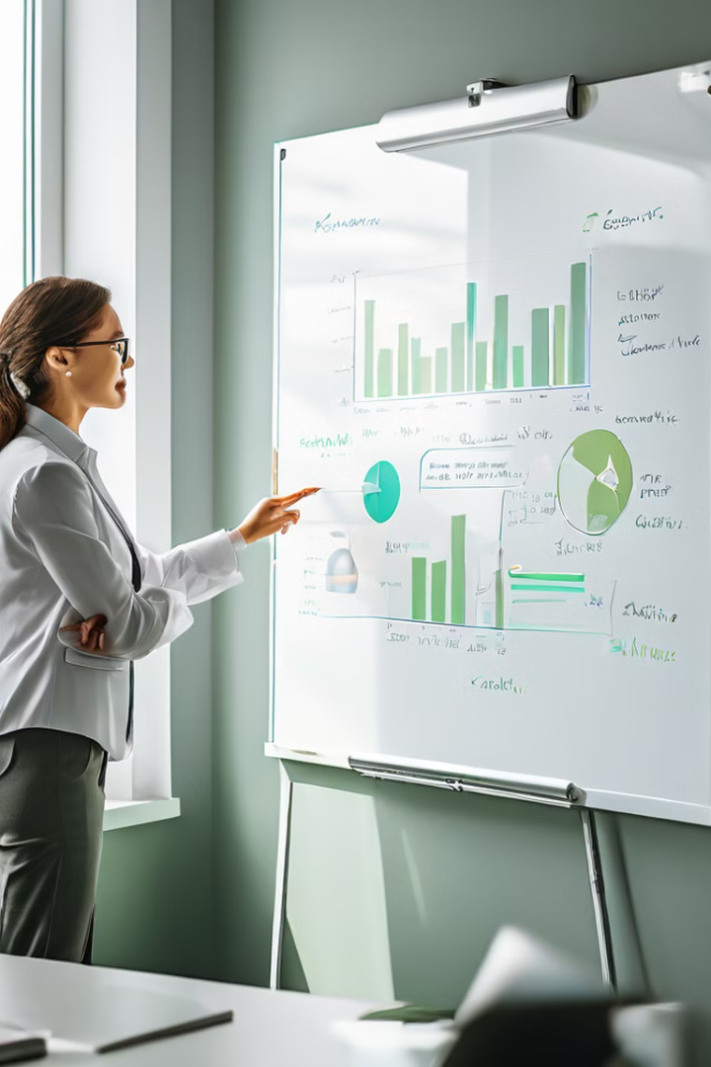
Objetivos
1
Comprensión de Subastas
Analizar los tipos y mecanismos de subastas en el mercado financiero.
2
Rendimientos Financieros
Explorar el rendimiento al día y al vencimiento en instrumentos financieros.
3
Valoración de Activos
Examinar la interrelación entre precio, rendimiento y valoración de instrumentos financieros.

Slide 3

Subastas Holandesas y Americanas: Una Comparación
Las subastas son métodos fascinantes para comprar y vender bienes. Dos tipos populares son las subastas holandesas y americanas. Cada una tiene un proceso único y aplicaciones específicas.
Exploraremos sus características, diferencias y usos en diversos mercados.

Slide 4
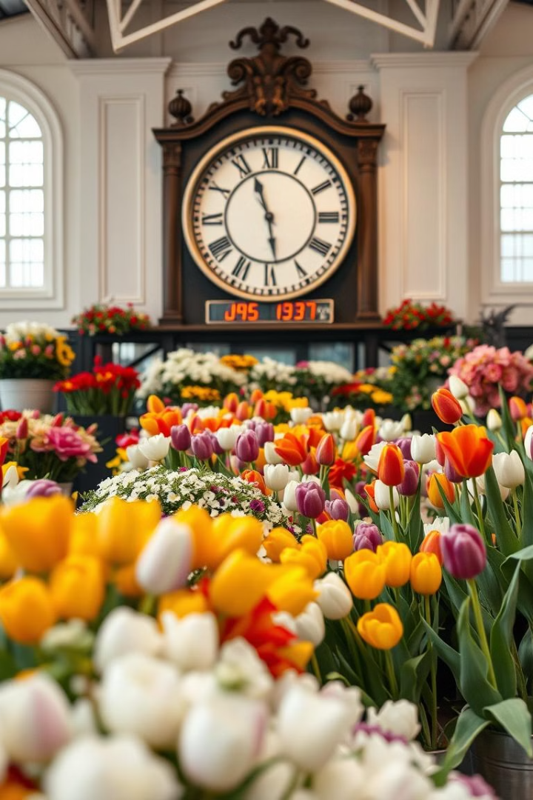
El Proceso de la Subasta Holandesa
1
Inicio con Precio Alto
El subastador comienza con un precio elevado para el artículo.
2
Disminución Gradual
El precio va bajando continuamente en intervalos regulares.
3
Aceptación del Precio
La subasta termina cuando un postor acepta el precio actual.

Slide 5
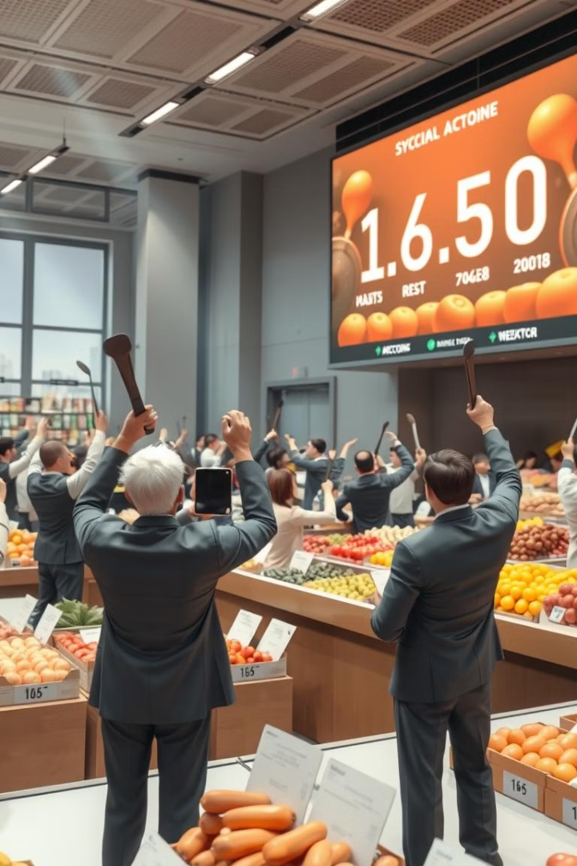
Características de la Subasta Holandesa
1
Rapidez
Las subastas holandesas son conocidas por su velocidad y eficiencia.
2
Presión por Decisión
Los compradores deben decidir rápidamente para no perder la oportunidad.
3
Precio Óptimo
Tiende a encontrar el precio más alto que un comprador está dispuesto a pagar.

Slide 6




Aplicaciones de la Subasta Holandesa
Flores
Ampliamente utilizada en la venta de flores en los Países Bajos.
Bonos del Tesoro
Empleada en la colocación de valores gubernamentales.
Acciones
Usada en la venta de emisiones primarias de acciones.

Slide 7

El Proceso de la Subasta Americana
1
Precio Inicial Bajo
El subastador comienza con un precio bajo o de reserva.
2
Incremento de Ofertas
Los postores aumentan el precio en incrementos sucesivos.
3
Adjudicación Final
El artículo se adjudica al postor con la oferta más alta.

Slide 8

Características de la Subasta Americana
1
Ritmo Pausado
Permite a los postores tiempo para considerar sus ofertas.
2
Competencia Visible
Los participantes pueden ver las ofertas de sus competidores.
3
Potencial de Precios Altos
La competencia abierta puede llevar a precios finales más elevados.

Slide 9




Aplicaciones de la Subasta Americana
Arte
Común en la venta de obras de arte y antigüedades.
Bienes Inmuebles
Utilizada frecuentemente en subastas de propiedades.
Vehículos
Popular en subastas de automóviles y otros vehículos.

Slide 10

Comparación de Subastas Holandesas y Americanas
Característica
Subasta Holandesa
Subasta Americana
Dirección del Precio
Descendente
Ascendente
Velocidad
Rápida
Lenta
Presión sobre el Comprador
Alta
Moderada
Visibilidad de Competencia
Baja
Alta

Slide 11
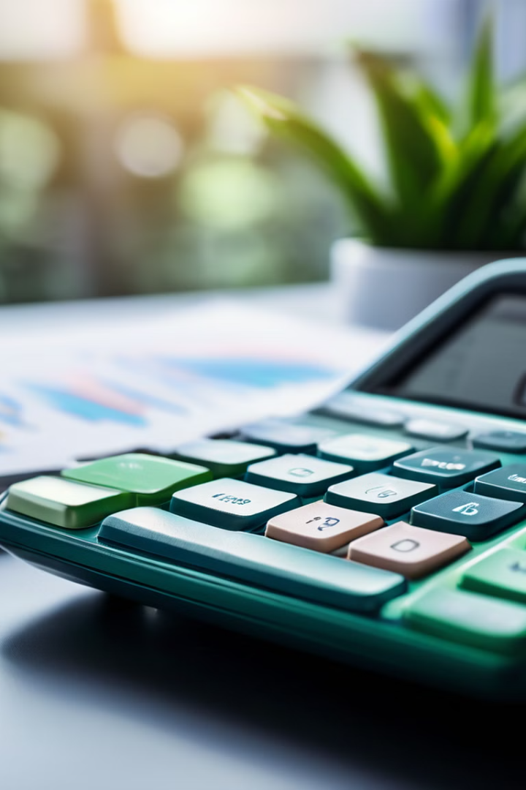
Rendimiento al Día (Yield to Day)
Definición
Tasa de rendimiento anualizada basada en el precio actual y el tiempo hasta el vencimiento.
Cálculo
Se considera el precio de mercado, valor nominal y días hasta el vencimiento.
Importancia
Permite comparar instrumentos con diferentes vencimientos y precios de mercado.

Slide 12
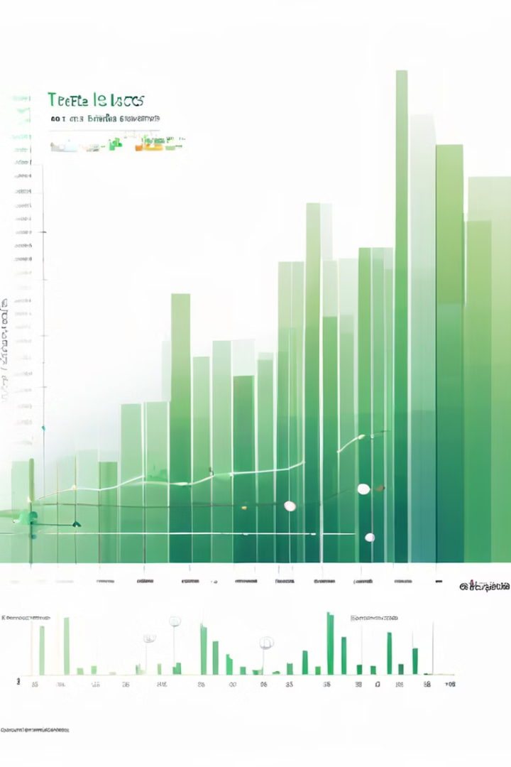



Factores que Afectan el Rendimiento Diario
Plazo
El tiempo hasta el vencimiento influye directamente en el rendimiento diario.
Precio
Cambios en el precio de mercado afectan inversamente el rendimiento.
Tasas de Interés
Las fluctuaciones en las tasas de mercado impactan el rendimiento diario.

Slide 13
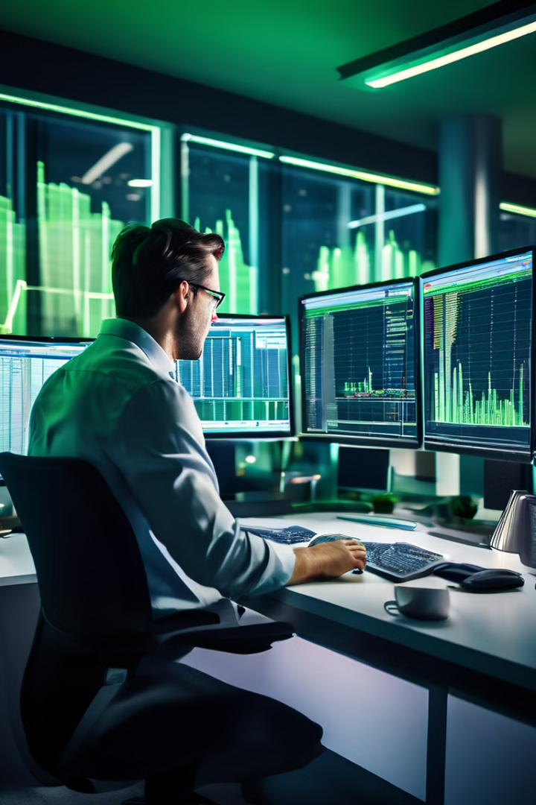
Aplicaciones Prácticas del Rendimiento al Día
1
Comparación de Instrumentos
Facilita la comparación entre bonos con diferentes características.
2
Decisiones de Inversión
Ayuda a evaluar oportunidades de inversión a corto plazo.
3
Gestión de Cartera
Permite ajustar la duración y el riesgo de una cartera de inversiones.

Slide 14
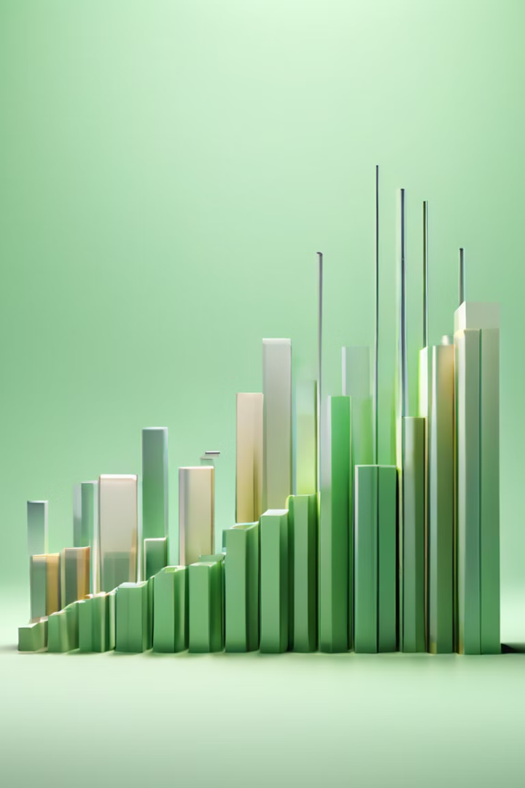
Rendimiento al Vencimiento (Yield to Maturity)
Definición
Tasa de retorno esperada si el bono se mantiene hasta su vencimiento.
Cálculo
Considera todos los flujos de efectivo futuros, incluyendo cupones y valor nominal.
Importancia
Medida integral del rendimiento total esperado de un bono.

Slide 15
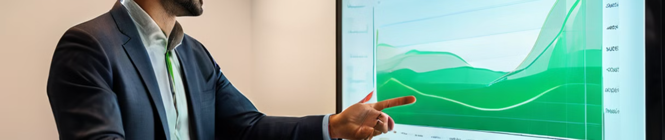
Importancia del Rendimiento al Vencimiento
1
Valoración de Bonos
2
Comparación de Inversiones
3
Indicador de Mercado
Fundamental para determinar el valor justo de un bono.
Refleja las expectativas del mercado sobre tasas de interés futuras.
Permite comparar bonos con diferentes estructuras de pago y vencimientos.

Slide 16


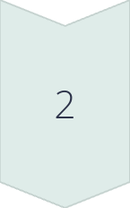
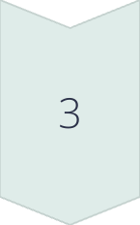
Interrelación: Precio, Rendimiento y Valoración
Precio
Determina el rendimiento actual del instrumento.
Rendimiento
Influye en la valoración y atractivo del instrumento.
Valoración
Afecta la demanda y, por ende, el precio de mercado.

Slide 17
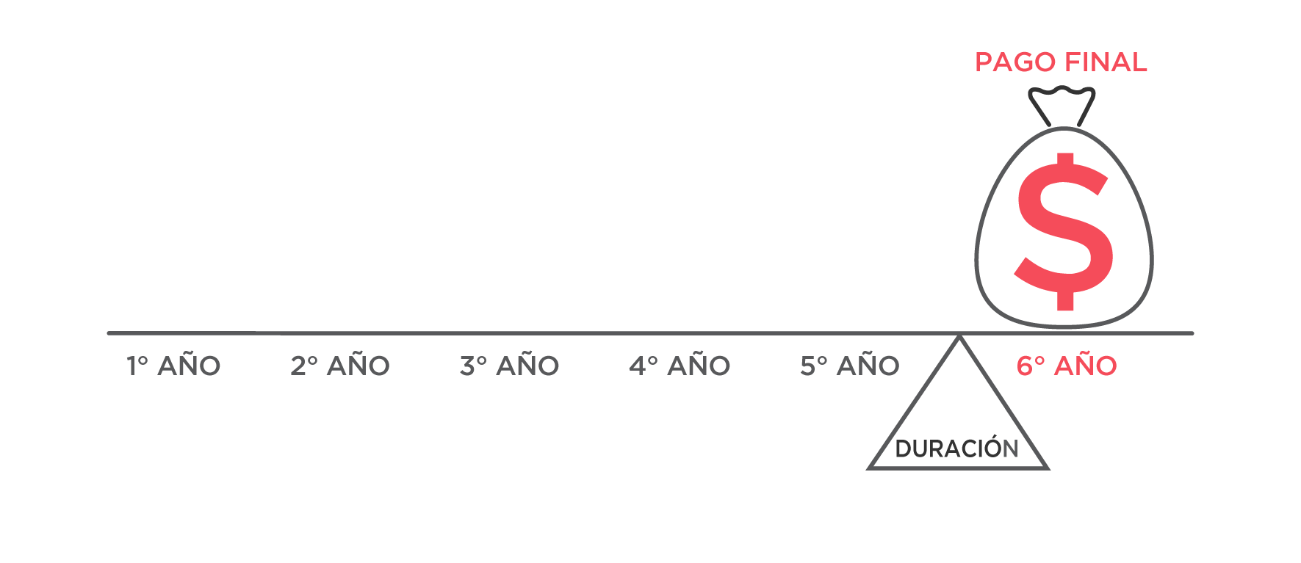
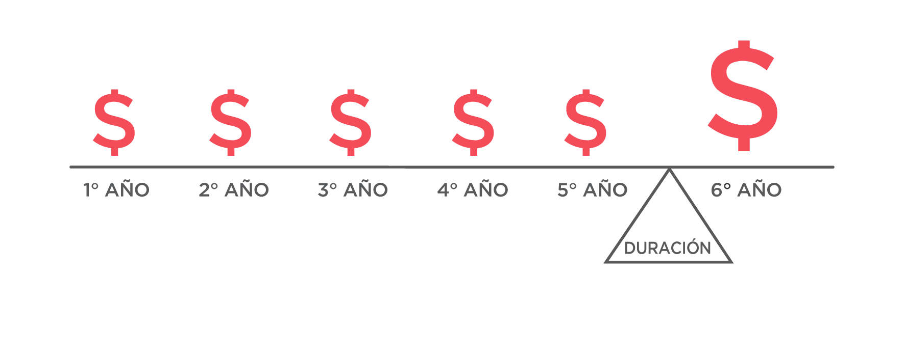
Valoración de Bonos
Bono Cero Cupón
Bono con Cupones
El precio se calcula descontando el valor nominal al rendimiento requerido.
Se suman los valores presentes de todos los flujos futuros, incluyendo cupones y nominal.

Slide 18



Aplicaciones Prácticas
Planificación de Jubilación
Financiamiento Corporativo
Política Monetaria
Los bonos cero cupón son útiles para objetivos a largo plazo sin necesidad de ingresos intermedios.
Las empresas emiten bonos con cupones para obtener financiamiento con pagos de interés manejables.
Los bancos centrales utilizan bonos para implementar políticas monetarias y gestionar la liquidez.

Slide 19
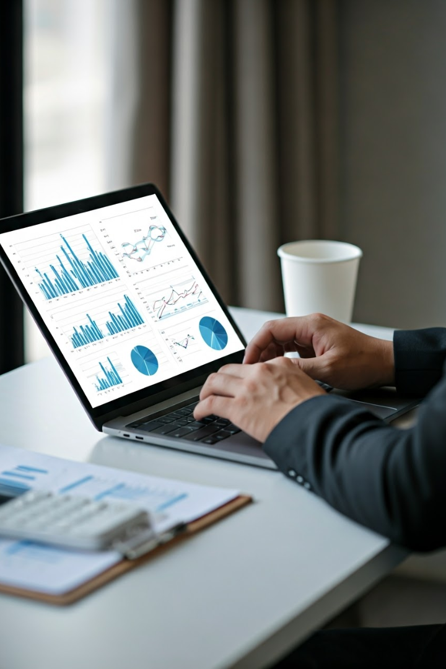
Muchas gracias

